Slide 1
大阪府都市整備中期計画
【目次】
１．計画策定の趣旨 … P １
２．基本方針 … P10
３．重点施策の体系 … P13
４．計画の推進に向けて … P68
５．事業実施の考え方 … P71
前回計画の進捗・効果の点検〔主な施策・事業の効果〕 …P79
令和 ３年 １月
大阪府都市整備部

Slide 2
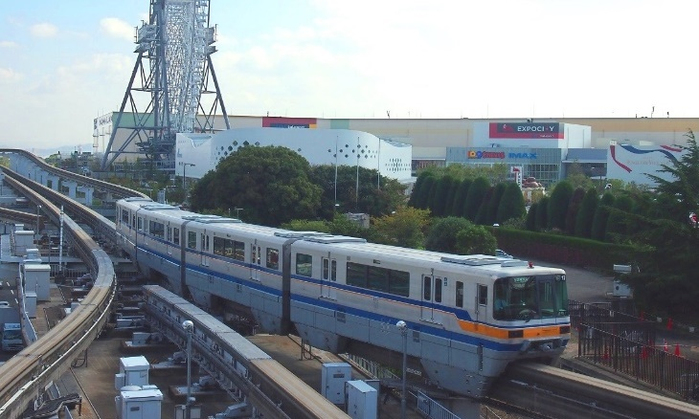
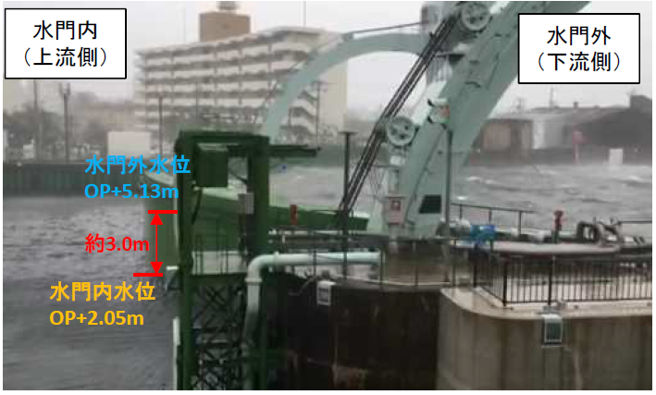
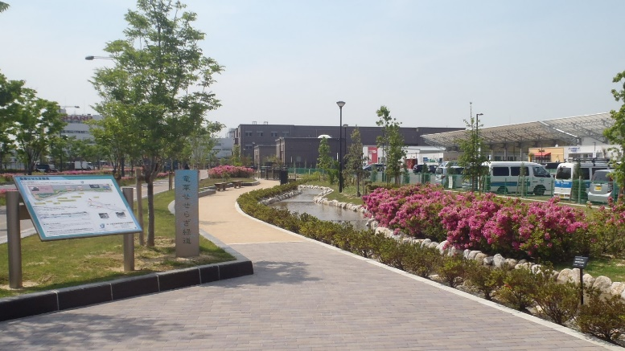
１．計画策定の趣旨
○ 道路、河川などの都市基盤施設（インフラ）の整備や維持管理、効果的な活用を通じて、大阪・関西の成長を支え、地震・台風等自然災害から府民の安全・安心な暮らしを守り、魅力ある住みよい都市づくりを行うことが、大阪府都市整備行政の使命であり、インフラの整備を積み重ね、それらを効果的に 活用することにより、様々なストック効果を発揮し、社会経済活動の下支えを担ってきました。
○ インフラに係る政策推進に当たっては、インフラを取り巻く情勢の変化に対応し、的確に施策や事業を進めるため、中長期展望をもった都市インフラ政策の 全体像として、「大阪府都市整備中期計画（案）」（以下「中期計画」という。）を平成23年度に策定し、施策・事業に取り組んでいるところです。
○ 2025年大阪・関西万博の成功、さらには副首都・大阪として継続的に経済成長を遂げていくため、「大阪・関西のさらなる成長・活力の実現」、「防災・減災、安全・安心の強化」、「都市魅力の向上と住みよい環境づくり」に向けて、これまで取り組んできたインフラ施策にさらに磨きをかけ、ICT等新技術の更なる活用、スマートシティの取組、民間活力や既存ストックの徹底活用の取組等を進める必要があります。
○ あわせて新型コロナウイルス感染拡大により、これまでの考え方や価値観が大きく転換し、東京一極集中の是正、社会全体のデジタル化加速の必要性、「新しい生活様式」の実践に伴う生活スタイルや意識の変化などの課題も生まれており、「ウィズコロナ」から「ポストコロナ」の社会変革も含め、大阪の再生・成長に向け、インフラ施策の着実な推進を図るため、次の10年間に向けた中期計画を取り纏めました。
○ 今後、本計画に基づき、迅速かつ適切な社会基盤整備を進めるとともに、都市インフラ政策に係る社会情勢の変化などにも対応しつつ、適時的確に計画を見直していきます。
【ストック効果の例】
趣旨
【成長・活力の実現】 広域的な鉄道ネットワークを形成することを目的とした大阪 モノレールは、令和2年6月に開業30周年を迎え、沿線ではまちづくりなどが進み、地域の活性化に寄与してきました。現在進めている延伸事業で、4路線と新たに結節し、在来10路線とのネットワークが形成されることになり、更なるまちづくり等の起爆剤として期待されています。 | 【安全・安心の確保】 平成30年台風第21号では、過去の最高潮位（昭和36年第2室戸台風）を超える潮位を観測しましたが、第2室戸台風以降進めている防潮堤、防潮水門、排水施設等の高潮対策によって、高潮による浸水被害は発生しませんでした。 | 【都市魅力の向上】 下水道は公衆衛生向上や浸水被害の軽減等だけでなく魅力ある住みよい都市づくりにも貢献しています。例えば、写真の竜華水みらいセンターでは、センター周囲のせせらぎ緑道および周辺地域のせせらぎ水路へ下水処理水を供給したり、処理場上部空間へ商業施設を誘致することにより、地域に活気と潤いのある都市空間を提供しています。
商業施設
（地下は処理施設）

Slide 3
１．計画策定の趣旨
計画期間
中長期を見通しつつ、令和３年度（2021年度）から令和12年度（2030年度）までの10年間を対象
計画のイメージ
●国・府基本計画
（大阪の再生・成長に向けた新戦略、 副首都ビジョン、国土強靭化基本計画 など）
●都市整備 関連計画
〔Ｐ９参照〕
前回計画の
進捗・効果の点検
〔Ｐ３、Ｐ79参照〕
《R３～R12》
大阪府都市整備中期計画
《H23～R2》
大阪府
都市整備
中期計画
(案)
【本編】
基本方針
〔P10～P12〕
重点施策の体系
〔P13～P67〕
計画の推進に向けて
〔P68～P70〕
事業実施の考え方
（P71～P78）
【別冊参考資料】
事業一覧
計画指標
都市インフラ政策を取り巻く社会情勢
〔Ｐ４～８参照〕
人口減少・超高齢社会の到来
気候変動による災害の頻発化等
大阪・関西万博の開催
新たな技術の進展 など

Slide 4
１．計画策定の趣旨
前回計画の進捗・効果の点検
平成23年度～令和２年度見込における「大阪府都市整備中期計画（案）」について、施策・事業の進捗や効果を点検しました。内容は以下のとおりです。
全般について
頻発する災害に対応し、施策の重点化や平準化を図るなど適切にマネジメントすることで、一部の施策に遅れが生じるなどの課題が見られるものの、全体的に施策・事業の進捗は概ね計画どおりに図られ、施策の効果を発揮しています。
成長と活力の実現
安全と安心の確保
都市魅力の向上
【物流・交通ネットワークの強化、交通渋滞の解消】
新名神高速道路、大和川線及びそのアクセス道路や国道480号等の府県間道路の供用、淀川左岸線延伸部等の 事業着手により幹線道路ネットワークの強化、ミッシングリンクの解消に向け進捗しています。
一部の道路事業で、現場状況の精査による対策や権利者等との交渉難航など進捗にかかる課題がありますが、本計画期間内に36路線が概成し、また交差点改良や連続立体交差等の 対策により、道路ネットワークと円滑な交通機能の強化に寄与 しています。
近畿圏の高速道路について、平成29年6月に対距離制を 基本とした料金水準、車種区分の統一を実現しました。 あわせて、平成30年4月に堺泉北有料道路・南阪奈有料 道路を、平成31年4月に第二阪奈有料道路を大阪府道路公社からネクスコ西日本へ移管しました。引き続き、管理主体の統一も含めたシームレスで利用しやすい料金体系の実現を めざしています。
おおさか東線の全線開業、なにわ筋線・大阪モノレール延伸・ 北大阪急行延伸の着手により、国土軸等へのアクセス強化、放射状鉄道の環状結節に向け、着実に進捗しています。
【都市拠点形成と都市再生】
箕面森町は、保留地をほぼ売却し、企業用地は全区画で 引渡し完了しました。また幹線道路へのアクセスを整備し、 産業等の拠点として形成するとともに、誰もがいきいきと暮らせるまちとして、都市魅力の向上にも寄与しています。
北大阪急行等鉄道沿線や第二京阪道路等の幹線道路 周辺において、地域主体の計画的なまちづくりが進められ、 産業誘致等により、新たな拠点が形成され、地域に活力を 創出しています。
【戦略的な維持管理の推進】
施設の重要度などを勘案しながら、予算を平準化しつつ、適切な健全度の確保に着実に取り組み、激甚化する災害においても減災に貢献しています。
【減災のまちづくりの推進】
耐震対策や治水・土砂災害対策への着実な取り組みにより、昨今の大規模自然災害に対し、被害減少の効果を発揮しています。
地震等防災対策は、広域緊急交通路主要橋梁の耐震補強、防災公園である山田池公園の整備等、南海トラフ地震対策などを実施、また津波・高潮防御施設となる三大水門の改築事業の着手など、着実に防災機能の向上を図っています。
治水・土砂災害対策は「防ぐ」施策と「逃げる」「凌ぐ」施策を総合的に組み合わせて着実に推進しました。
＊「防ぐ」施策では
寝屋川流域総合治水対策や中小河川の整備は概ね
進捗しています。安威川ダムは現場精査による追加対策
によって進捗の遅れがありましたが、令和3年度堤体完成
予定です。
＊「逃げる」「凌ぐ」施策では、
一部市町村の取組み熟度に時間を要する課題もあり
ますが、リスクの開示やタイムライン作成などを市町村等
とともに推進しました。
【交通安全対策の推進】
歩行空間の確保や鉄道施設のバリアフリー対策、踏切の 除却、自転車対策（安全教育の実施、自転車通行空間の確保等）など総合的な交通安全対策の実施により、年々、事故件数・事故死傷者ともに着実に減少※しています。
（※年間事故死傷者数 2010年：61,670人/年⇒2019年：36,794人/年）
【にぎわいの創出、まちづくり支援】
府営公園・水都大阪などの水辺において、民間・地域などと連携し、多様なソフト事業や環境整備により、 多様なにぎわい空間を創出しています。
公園の特色を活かしたさらなる「にぎわいの促進」を めざして、民間活力をより一層活用した、新たな管理運営制度の導入に向け取り組んでいます。
地域と企業、行政の三者が一体となって取り組む 新しいスタイルの公園づくりを泉佐野丘陵緑地で実施し、平成26年8月に開園しています。
地域の個性あるまちづくりを促進するため、地域や 市町村等との連携と協働を基に、ハード事業との両輪で実施するソフト事業により、施策の効果を高めてきました。
【環境の保全と創出】
みどりの風を感じる大阪の実現に向けて、「みどりの風 促進区域」において、街路樹の整備（約3,500本）や民間企業等への緑化支援（約7,100本）等を 着実に実施してきました。
水みらいセンターなどのインフラの利活用により、再生 可能エネルギーを創出するとともに災害時の防災力の強化に寄与しています。

Slide 5
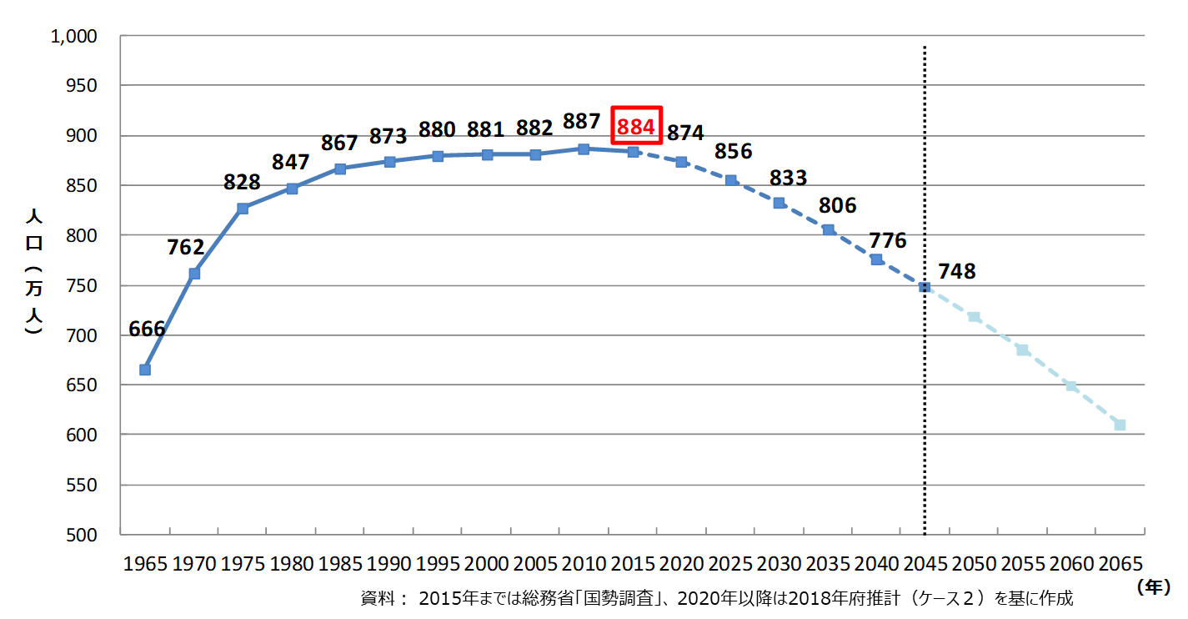
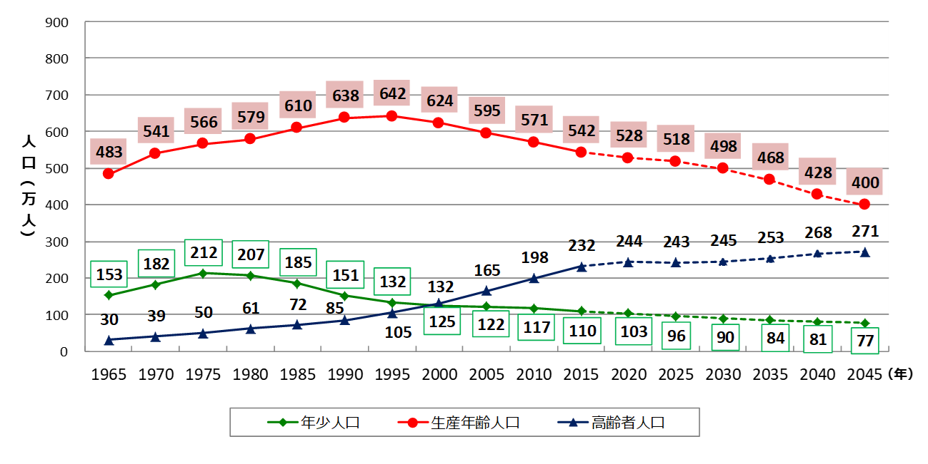
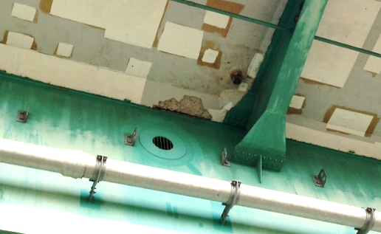
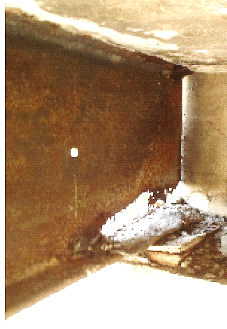
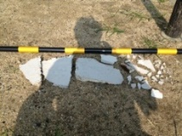
１．計画策定の趣旨
都市インフラ政策を取り巻く社会情勢
○ 人口減少・超高齢社会の到来
「大阪府の将来人口推計(2018.8)」によると、2045年（R27）には、 2015年（H27)に比べ、総人口は約136万人の減少（△15％）、 65歳以上高齢者人口は約39万人増加（＋17％）、生産年齢人口は 約142万人減少（△26％）と予想されています。
持続可能な社会システムを構築する取り組みをバランスよく行う必要があり、 「大阪」が有する都市としての強みを活かし、交通基盤の充実、都市の再生、 防災力の強化、都市魅力の向上を図ることが重要です。
長期（50年後）では、人口がさらに減少する予想であり、インフラのあり方も 大きく変化することも考えられ、今の段階から未来を見据えたまちづくりやインフラ 施設の更新など検討していく必要があります。
○ インフラ施設の老朽化の進展
高度経済成長期に整備された建設後50年以上経過する施設が確実に増加していく一方、メンテナンス体制を支える官民の人材や財源不足が懸念されています。
これまでの点検、補修などで蓄積されたデータを活用し、最新の専門的な知見に基づき、より一層、戦略的な維持管理を推進するため、「大阪府都市基盤施設長寿命化計画」を策定（平成27年3月）し、効率的な予防保全対策を推進 しております。
今後、長寿命化対策だけではなく、本格的に施設の更新も実施する必要が 生じることから、持続的・効率的な維持管理をさらに進めていく必要があります。
【大阪府人口の推移と将来推計】
【大阪府主要橋梁の架設年次グラフ】
計画期間内（2020→2030）では
41万人減少〔約５％減〕
1955～1973
高度経済成長期
1970年
大阪万博開催
人口は30年間（2015→2045）で
136万人減少〔約15％減〕
架設後50年以上経過
架設年次
出典：大阪府の将来人口推計
（2018年8月）をもとに加筆
【大阪府3区分別人口の推移と将来推計】
【橋梁の老朽化による損傷事例】
生産年齢人口は
30年間（2015→2045）で
142万人減少
橋桁端部腐食
高齢者人口は
30年間（2015→2045）で
39万人増加
出典：大阪府の将来人口推計
（2018年8月）をもとに加筆
橋桁の腐食
モルタル片の剥落

Slide 6
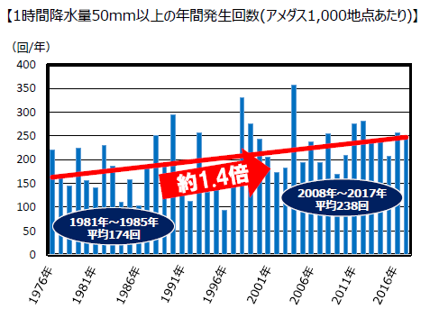
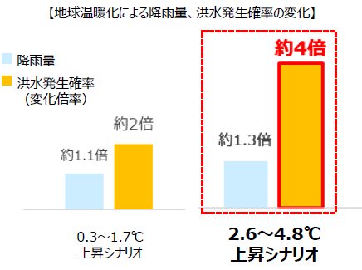
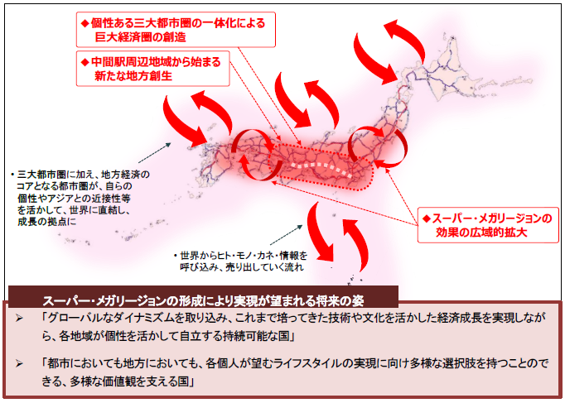
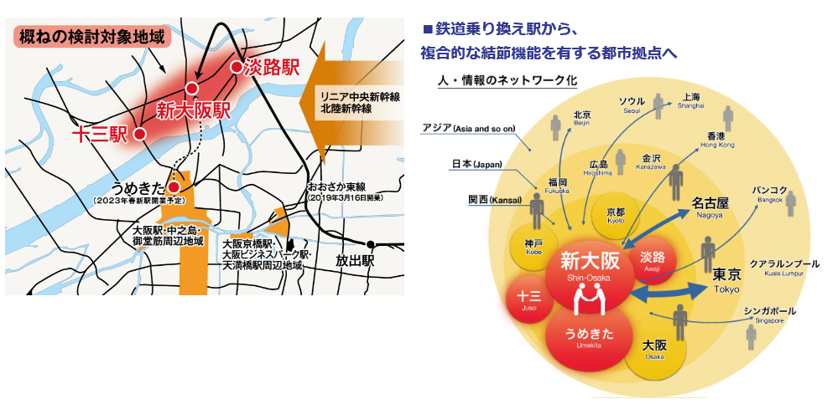
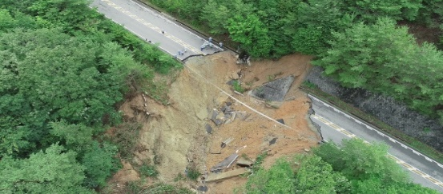
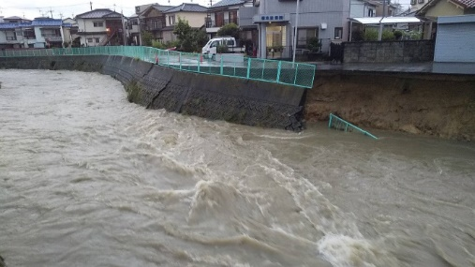
１．計画策定の趣旨
都市インフラ政策を取り巻く社会情勢
○ 気候変動による災害の頻発化等
時間雨量50㎜を上回る大雨の回数がこの30年間で約1.4倍に増加しており、地球温暖化により、気温上昇が最大のシナリオでは、今世紀末の洪水発生確率は1951年～2011年の平均と比較して約4倍と予測されています。
また日本沿岸の海面水位は、今世紀中に上昇する可能性が高いとされています。
○ スーパー・メガリージョン形成の動き
リニア中央新幹線により、三大都市圏がそれぞれの特色を発揮しつつ一体化することで世界最大の巨大都市圏（スーパー・メガリージョン）が形成され、幅広い 分野で新たな価値が創出されていくことが期待されます。
大阪は持続的な大きな発展が期待される西の核となりますが、特に新大阪駅 周辺地域は、他の都市圏の情報、文化が融合し、新たな価値を創り出す広域の ハブ拠点となります。
出典：未来につなぐインフラ施策（国土交通省）
○ 切迫する自然災害の現状
自然災害が広範囲で発生する中、サプライチェーンの拡大による社会経済活動の高度化・複雑化に伴い、災害発生後の経済活動の継続性がより重要な課題となっています。
近年、大阪府北部地震の発生や台風、豪雨などの大規模な自然災害が 頻発しました。これまで大阪府が実施してきた耐震対策や市街地の治水対策 などについては、一定の効果を発揮しましたが、その一方、山間部等の道路法面や河川護岸の被害が発生しています。
遠くない将来に発生する可能性がある南海トラフ地震や、短時間強雨の増加等の懸念に対し、昨今の自然災害の経験を踏まえ、府民の安全・安心を守るため、ハード・ソフト一体となった防災対策が引き続き必要です。
出典：スーパーメガリージョン
構想検討会最終とりまとめ
（国土交通省）
護岸崩壊により
背後地側へ浸食
出典：リニア中央新幹線早期全線開業実現協議会
ホームページ
新大阪駅周辺地域都市再生緊急整備地域検討協議会
ホームページ
平成30年7月豪雨による
道路法面被害（国道173号）
令和元年8月豪雨による
河川護岸被害（東除川）

Slide 7
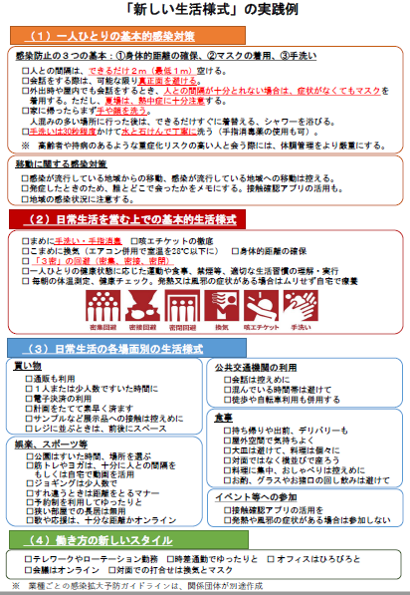
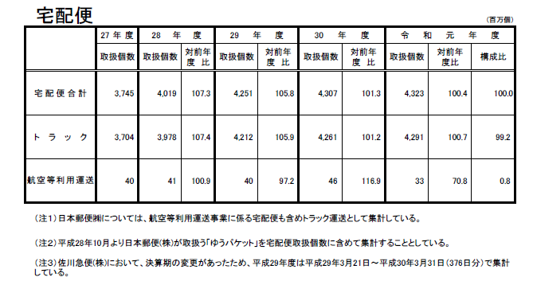
１．計画策定の趣旨
都市インフラ政策を取り巻く社会情勢
○ コロナの影響と新たな潮流
今回のコロナ禍により、経済や政治機能の集中、人口が過密している東京の 一極集中のリスクが顕在化し、東京一極集中リスクの是正の議論が出てきて おり、「副首都・大阪」の実現に向けた取組を加速させることが必要となって います。
また今回のコロナ禍により、都市の過密の課題や社会全体のデジタル化の遅れが顕在化し、「新しい生活様式」の実践やデジタル化の加速を図る必要が出て きており、インフラ施策においても、これらを意識した取組が必要となっています。
○ 観光需要、物流需要の動向
【観光】
これまで来阪外国人旅行者数は大きく増加（2011年→2018年:約８倍） しましたが、新型コロナウイルス感染症の影響により、海外を含め、大阪府外からの来訪者が激減しています。
新型コロナウイルスの感染防止と経済活動の両立の観点から、国内需要の 喚起とインバウンドの復活、また2025年大阪・関西万博の開催に向けて、 外国人旅行者も含めた、多様な移動ニーズや観光資源の創出等に 対応していく必要があります。
広域交通拠点と都心とのアクセスだけでなく、大阪・関西に点在する観光地を 巡りやすいように、周遊性を向上させることで、観光需要による経済効果が、 大阪都市圏全体に波及し、活性化につながるような取組を推進していく必要が あります。
【物流】
インターネット通販市場の拡大により、コロナ禍においても宅配便取扱量が大きく増加しており、その需要に対応するため、幹線道路沿道を中心に物流施設の 立地が増えています。
物流需要は今後も増加していくことが見込まれ、また経済活動を維持していく ため、サプライチェーンの確保が重要であることから、物流を支える幹線道路 ネットワークの整備や機能維持を推進していく必要があります。
【宅配便取扱個数の推移について】
出典：厚生労働省「新しい生活様式の実践例」
出典：令和元年度宅配便取扱実績について（国土交通省）

Slide 8
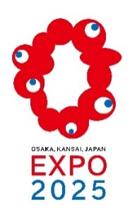
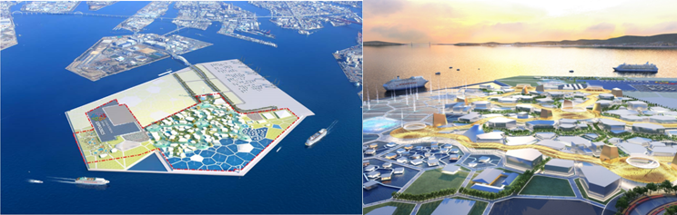
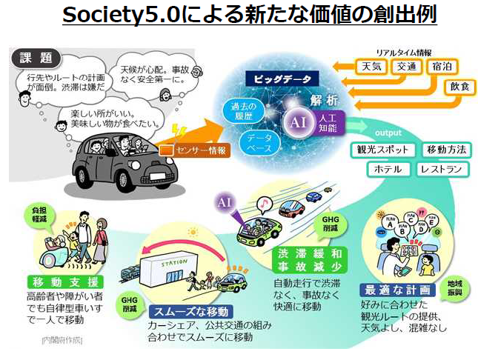
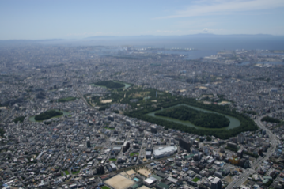
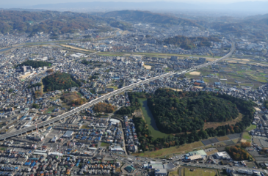
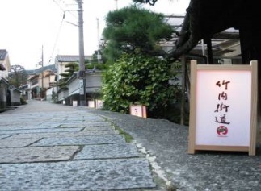
１．計画策定の趣旨
都市インフラ政策を取り巻く社会情勢
○ 大阪・関西万博の開催、百舌鳥・古市古墳群の世界遺産登録
2025年大阪・関西万博は、東京オリンピック・パラリンピック後の我が国の成長の起爆剤となるもので、国内外から来阪者の増加が見込まれ、大阪の成長に大きな インパクトを与えるものとなります。
万博の成功に寄与し、大阪・関西ひいては日本のさらなる発展につながる 「アクセスの向上」「安全性の向上」「にぎわい・魅力の向上」についての施策・事業に取り組んでいく必要があります。
○ 新たな技術の進展
近年、情報通信ネットワークやIoT、AI等によるビックデータの解析技術、ロボット、ドローン、センシング技術等の急速な発展により、ICT技術の利活用は生産性の向上に大きく寄与しています。
人口減少による都市インフラにかかる様々な課題に対し、新技術やデータを活かした業務の高度化・効率化の取組によって、課題の解消を図ることができます。
また自動運転やMaaS等のインフラの新たな価値の創出により、さらなる利便性の向上が図られます。
新型コロナウイルス感染症がもたらした社会変容（ニューノーマル）に備え、 社会経済活動全般に「新しい生活様式」を取り入れるとともに、DX（デジタル トランスフォーメーション※）、スマートシティの推進など都市インフラ政策においても、新技術等の利活用が今後求められています。
※DX(デジタルトランスフォーメーション):新たな価値を創造することを目的に、デジタル技術の
駆使によって既存の枠組みを変化させること
【2025年大阪・関西万博イメージ】
出典：経済産業省ホームページ
また令和元年７月に開催された第43回世界遺産委員会において、 「百舌鳥・古市古墳群」が大阪初の世界遺産として登録されました。
今後、古墳群やその他関西の世界遺産、日本最古の国道「竹内街道・横大路（大道）」などの日本遺産との観光・交流が期待されます。
【世界遺産：百舌鳥・古市古墳群】
【日本遺産：竹内街道・横大路（大道）】
百舌鳥エリア（堺市）
古市エリア（羽曳野市・藤井寺市）
○ 価値観の多様化
経済的な価値や量だけでは測れない例えば環境、景観、使いやすさなど「質」を重視したり、モノのシェアやレンタルによる生活など、人々のライフスタイルや意識・ 価値観が多様化しています。
例えばインフラ空間の多面的・複合的な利活用、ユニバーサルデザイン、みどり・ 景観デザイン等の配慮、ICTを活用したデマンド交通などの新たなモビリティサービスなど人々の多様なニーズに対応していく必要があります。
出典：社会資本整備審議会 計画部会（国土交通省）

Slide 9
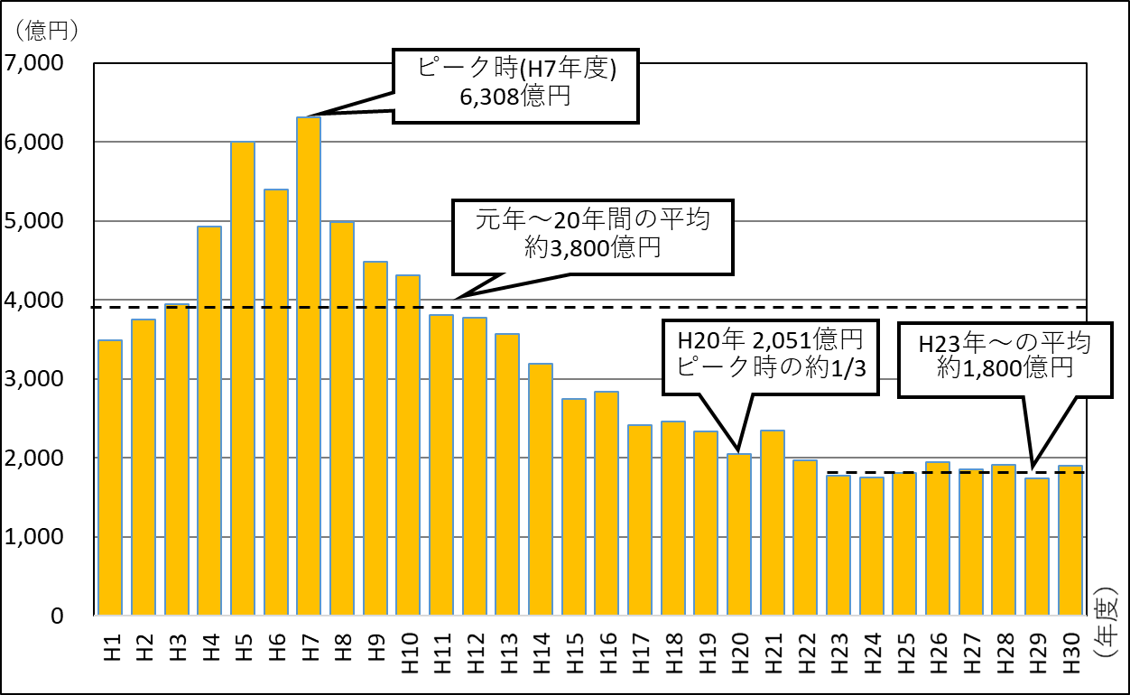
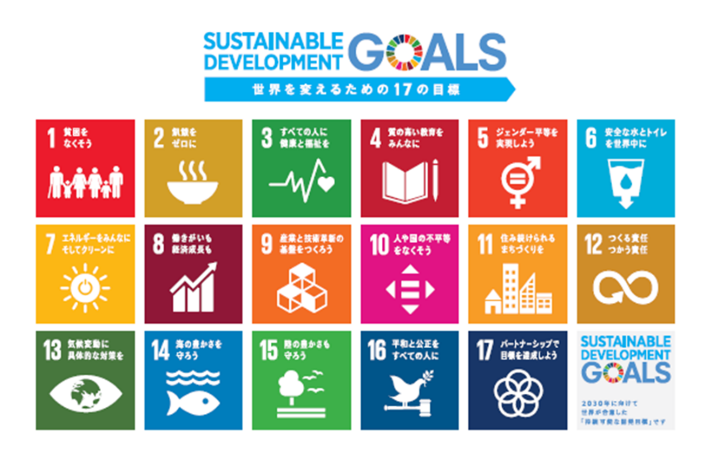
１．計画策定の趣旨
都市インフラ政策を取り巻く社会情勢
○ 持続可能な開発目標（SDGｓ）の取組の推進
「持続可能な開発目標（SDGs）」は、2015年9月の国連サミットで採択された国際目標です。
大阪府では、2025年大阪・関西万博の開催都市とし、世界の先頭に立ってSDGｓに貢献する「SDGｓ先進都市」をめざして取組を進めています。
SDGｓ社会を実現していくことは、未来に向かって持続的に成長し、府民一人ひとりが「豊かさ」や「安全・安心」を実感できる社会へと発展するための基盤づくりにつながるもので、 SDGｓの理念を踏まえ、都市インフラ施策を推進する必要があります。
○ 厳しい財政状況
近年のインフラ建設事業費はピーク時（平成7年度：6,308億円）の １/３以下で、平成23年度以降は平均約1,800億円で推移しています。
今後も、財政規律を堅持しつつ、施策・事業の重点化を図りながら、 成長・活力や防災、安全・安心など将来に向けて必要となるインフラ整備・保全を 推進するための財源確保が必要です。
新型コロナウイルス感染症の影響による経済の落ち込みとそれによる財政的影響が想定され、また国の経済対策などの動向なども含め、今後、社会経済情勢等を注視していく必要があります。
【持続可能な開発目標（SDGs）について】
持続可能な世界を実現するための17の開発目標（ゴール）と、目標を達成するための169の具体的なターゲットから構成されています。
【普通建設事業費の推移】
出典：財政ノート(令和元年9月等)(大阪府)
※歳出決算額(性質別)(普通会計)より、「普通建設事業費」のみ抽出

Slide 10
１．計画策定の趣旨
関連する基本計画等
大阪の成長、安全・安心、都市魅力等に係る国、府の基本計画、都市整備関連の施策方針を示す関連計画を踏まえ、本計画を策定します。
【都市整備 関連計画】
【国、府基本計画】
〔地震防災〕
大阪府都市整備部地震防災アクションプログラム（H31.4一部修正）
〔維持管理〕
大阪府都市基盤施設長寿命化計画（H27.3策定）
〔都市計画〕
都市計画区域マスタープラン（R2.10改訂）
〔交通道路〕
大阪府交通道路マスタープラン（H16.3策定）
公共交通戦略（R1.11改訂）
大阪府無電柱化推進計画 （H30.3策定）
大阪府自転車通行空間10か年整備計画(案)（Ｈ31.3策定）
〔河川・砂防〕
今後の治水対策の進め方（H22.6策定）
河川整備基本方針、河川整備計画
寝屋川流域水害対策計画（H26.8策定）
今後の土砂災害対策の進め方（H24.8策定）
〔公園、緑化〕
大阪府営公園マスタープラン（H31.3策定）
新・府有施設等緑化推進計画（H28.4策定）
大阪府都市樹木再生指針（R2.3策定）
〔下水道〕
大阪府流域下水道事業経営戦略（H30.3策定）
将来ビジョン・大阪（H20.12策定）
副首都ビジョン（H29.３策定、R2.3修正）
大阪の再生・成長に向けた新戦略（R2.12策定）
Osaka SDGｓビジョン（R2.3策定）
グランドデザイン・大阪（H24.6策定）
グランドデザイン・大阪都市圏（H28.12策定）
みどりの大阪推進計画（H21.12策定）
大阪府地域防災計画（R1.11修正）
国土強靭化基本計画（H26.6、H30.12閣議決定）
大阪府強靭化地域計画（H28.３策定、R2.3見直し）
新・大阪府地震防災アクションプラン（H31.1一部修正）
大阪府密集市街地整備方針（H26.3策定、H30.3改訂）
大阪府自転車活用推進計画（R1.12策定)

Slide 11
２．基本方針
【計画の構成】
３つの基本目標を達成するため、社会情勢の変化などの取組の視点を踏まえ、施策全般に係る建設・維持管理等の基本的考え方とともに３つの体系から なる重点施策を推進します。
計画の推進に向けて、新技術等の活用、職員の技術力の向上などにも取り組みます。
計画の進捗を定期的に管理しながら、必要に応じて計画内容の追加・修正を行います。
基本方針
重点施策の体系
施策全般の考え方
（1）インフラ施策の基本的考え方 （2）主要施策の基本方針
（1）基本目標
（めざすべき将来像）
１．大阪・関西のさらなる
成長・活力の実現
【体系１】 大阪・関西のさらなる成長に必要なインフラの強化
（1）大阪・関西の成長に必要な交通ネットワークの充実・強化 （2）都市拠点形成
事業実施の考え方
別冊
参考資料
・事業一覧
・計画指標
2．防災・減災、
安全・安心の強化
（2）
取組の視点
【体系２】 防災・減災、安全・安心の強化
（1）災害に強い都市の構築 （２）安全・安心で住みやすい都市の形成
３．都市魅力の向上と
住みよい環境づくり
【体系３】 都市魅力の向上と住みよい環境づくり
（1）多様なニーズに応えるインフラの有効活用 （2）にぎわい・都市魅力の創出 （3）住みよい都市環境づくり
（3）計画の進行管理
計画の推進に向けて
（1）新技術等の活用 （2）人材育成・技術力の向上
（3）効果的な用地取得の推進

Slide 12

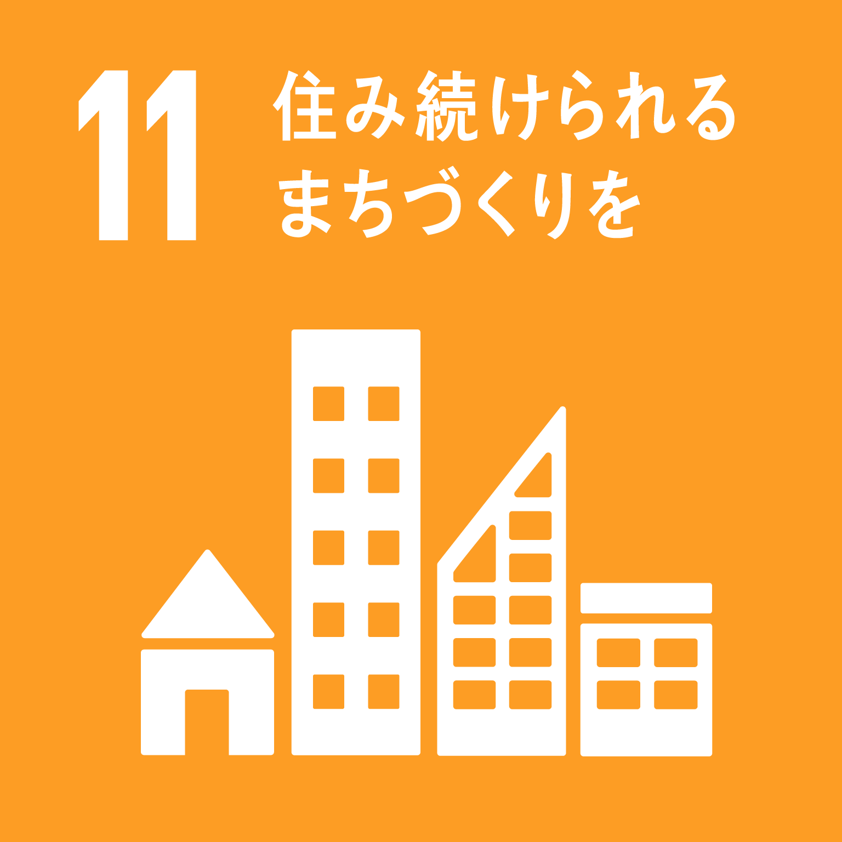


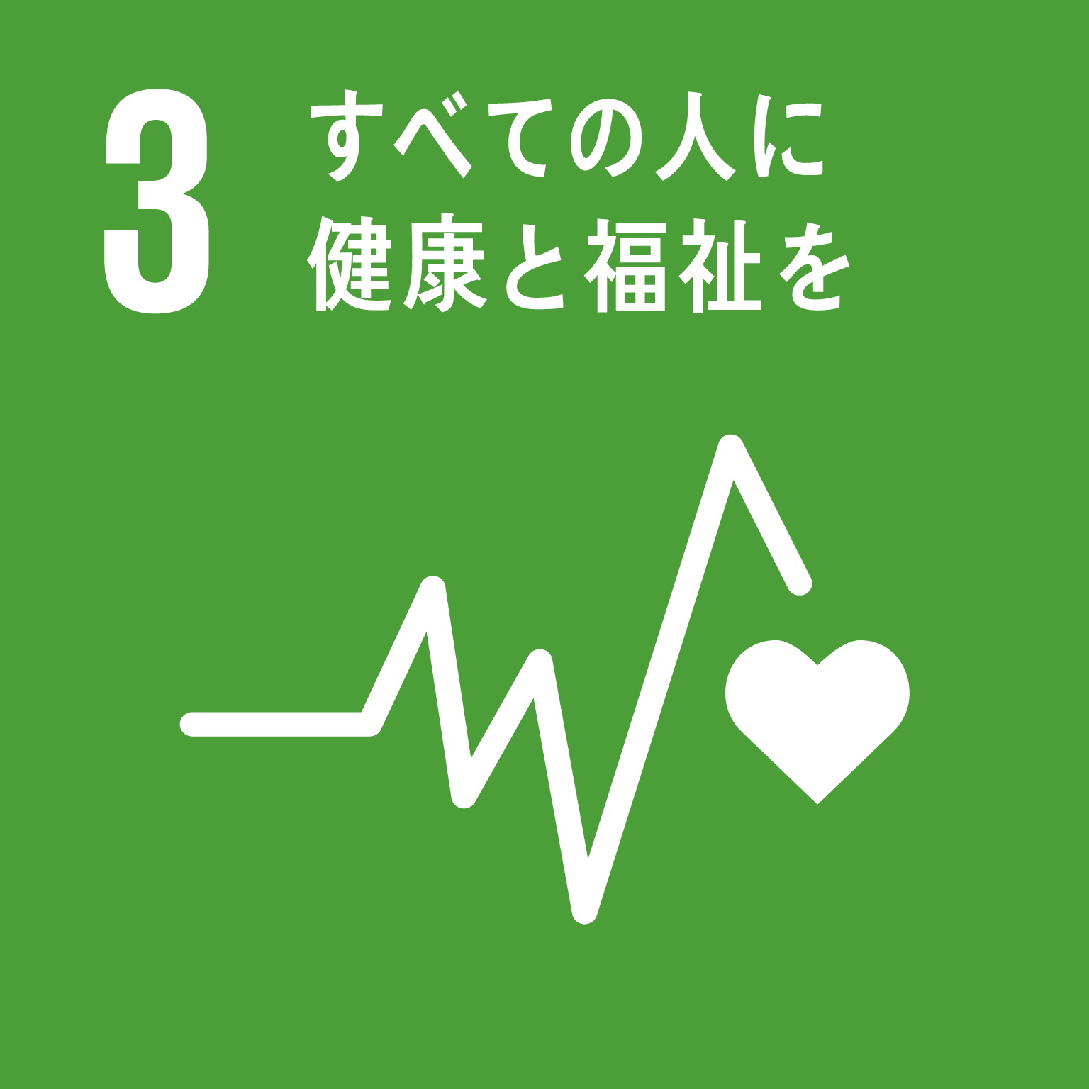

２．基本方針
(1)基本目標（めざすべき将来像）
３つのめざすべき将来像を基本目標として設定し、施策・事業に取り組みます。
目標1
大阪・関西のさらなる成長・活力の実現
目標２
防災・減災、安全・安心の強化
目標３
都市魅力の向上と住みよい環境づくり
交通インフラの充実・強化や都市拠点の 形成など様々なネットワークを重視した都市づくりをさらに進めるなど、必要な都市基盤整備を 推進し、世界で存在感を発揮する東西二極の 一極として、日本の未来を支え、けん引する
成長エンジンとなる副首都・大阪として発展を
めざします。
〔施策例〕
交通ネットワークの充実、強化
既存交通ネットワーク等の徹底活用
都市拠点形成
など
近年の気候変動による自然災害等を踏まえ、「人命を守る」ことを最優先に、総合的な地震・津波・高潮対策や、「逃げる」「凌ぐ」「防ぐ」施策を組み合わせた治水・土砂災害対策等ハード・ソフト両面での取組を強化し、被害を最小化 することをめざします。
交通安全対策やユニバーサルデザイン化の 推進など、誰もが安全・安心に移動できる都市の実現をめざします。
〔施策例〕
地震、大雨等の自然災害への対策の強化
交通安全対策の推進
ユニバーサルデザイン化の推進
など
多様なニーズに応えるため、制度・しくみの
見直し等によりインフラを有効活用することや
多様な主体との連携により、都市魅力の向上に取り組み、またみどりの創出や都市環境の向上などに取り組むことで、地域資源を活かした質の高い、住みよい都市の実現をめざします。
〔施策例〕
多様なニーズに応えるインフラの有効活用
河川、府営公園等のにぎわい・魅力の向上
安定した下水道サービスの提供
都市環境保全等の推進
など

Slide 13
２．基本方針
(２)取組の視点
３つのめざすべき将来像に向け、下記の視点を踏まえた取組を推進します。
副首都・大阪の確立・発展 東西二極の一極を担い、首都機能のバックアップを担う能力の確保など、副首都としてふさわしい都市機能の充実を図り、グローバル都市としての成長につながるよう取り組みます。
都市機能の維持 「人命を守る」ことを最優先に、被害の最小化に取り組みます。 インフラの老朽化に対し、社会経済に支障が生じないよう適切に対策を講じます。
最先端技術の活用 維持管理、建設工事、公共データの活用などICT等の最先端技術を積極的に活用することで、施策の効率化等を図ります。
トータルマネジメント 府民が効果を実感できるよう、ハード・ソフト、建設・維持管理等 すべての施策をトータルで捉え、マネジメントしていきます。
既存ストックの活用 インフラストックの利用を見直し、制度・しくみ等を変えることや多面的 要素を加えることで、インフラを賢く使い、効果的な利活用を図ります。
民間活力の活用 民間の資金やノウハウを活用することで、府営公園や河川などの既存 インフラストックをより魅力あるものにするとともに、施策推進の効率化等を図ります。
人・物の交流拡大 2025年大阪・関西万博の開催等を契機に人、物の交流拡大が 図られるよう、国土軸との連携強化など、円滑な交流を促進し、都市の成長につながるよう取り組みます。
都市・地域の持続的成長 人口減少・高齢社会等進展する中、「SDGｓ先進都市」の実現を めざし、都市及び構成する各地域が持続的な成長につながるよう 取り組みます。
スマートシティの取組 大胆な規制緩和等による最先端の取組と、府域全体で住民に利便性を実感してもらえる取組を両輪として、大阪モデルのスマートシティの 基盤を確立していきます。
多様な主体、多様な利用者 地域住民、市町村をはじめとする多様な主体と連携・協働を図ることで、インフラのさらなる効果につなげます。 高齢者、障がい者、来阪者など多様な利用者を意識した施策を推進することで、安全・安心かつ利便性向上につなげます。
ウィズコロナからポストコロナへ コロナとの共存を前提に、大阪の再生・成長に向け、各フェーズを通じ、安全・安心の確保や都市インフラの充実等取り組みます。 コロナがもたらしたニューノーマルへの備え、新しい生活様式を取り入れるとともに、DX（デジタル・トランスフォーメーション）の加速を図ります。
(３)計画の進行管理
定期的にPDCAサイクルに基づき、施策・事業の進捗管理、効果検証を行い、適時に計画内容の見直しを行います。
また、都市インフラ政策に係る社会情勢の変化などに応じて、適時に計画の見直しを行います。

